Slide 1
Двусторонняя связь между двумя Arduino с использованием I2C.

Slide 2
Что такое I2C&
Интерфейс I²C (или по-другому IIC) — это достаточно широко распространённый сетевой последовательный интерфейс, придуманный фирмой Philips и завоевавший популярность относительно высокой скоростью передачи данных, дешевизной и простотой реализации.
Шина I2C синхронная, состоит из двух линий: данных (SDA) и тактов (SCL). При проектировании есть 2 типа устройств: ведущий (master) и ведомый (slave). Инициатором обмена всегда выступает ведущий, обмен между двумя ведомыми невозможен. Всего на одной двухпроводной шине может быть до 127 устройств.

Slide 3
Такты на линии SCL генерирует ведущий (master). Линией SDA могут управлять как мастер, так и ведомый (slave), в зависимости от направления передачи. Единицей обмена информации является пакет, обрамленный уникальными условиями на шине, именуемыми стартовым и стоповым условиями. Мастер в начале каждого пакета передает один байт, где указывает адрес ведомого и направление передачи последующих данных. Данные передаются 8-битными словами. После каждого слова передается один бит подтверждения приема приемной стороной.
Ведущее устройство инициирует связь с ведомым устройством. Для начала разговора требуется адрес ведомого устройства. Подчиненное устройство реагирует на ведущее устройство, когда к нему обращается ведущее устройство.

Slide 4
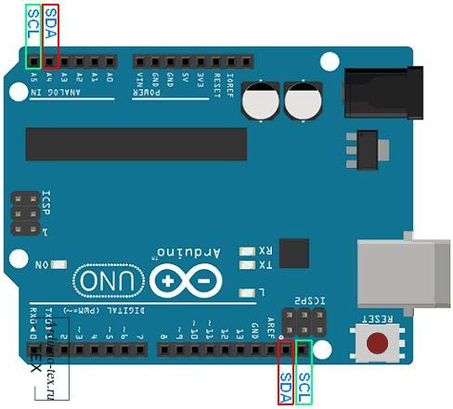
Контакты Arduino I2C.

Slide 5
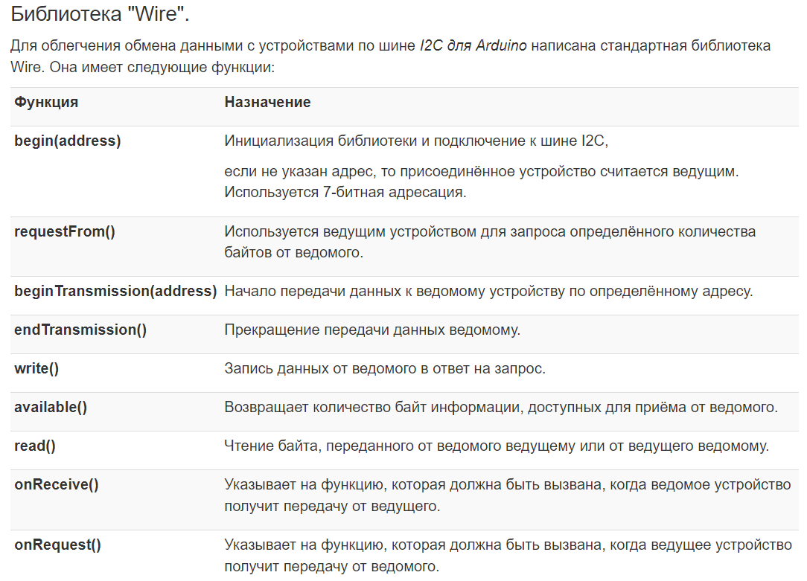

Slide 6
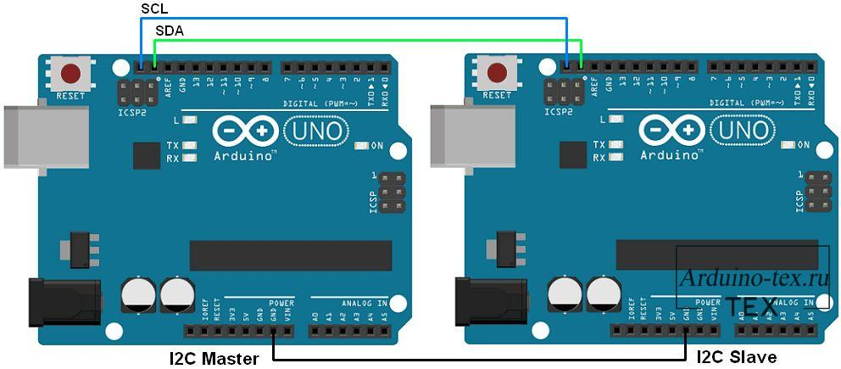
I2C связь двух Arduino.

Slide 7
Из библиотеки Wire мы используем master_writer для Arduino в качестве главного и slave_receiver для Arduino в качестве подчиненного устройства. В этом примере числовое значение будет передаваться от ведущего к ведомому, и ведомый отобразит его в последовательном мониторе порта.

Slide 8
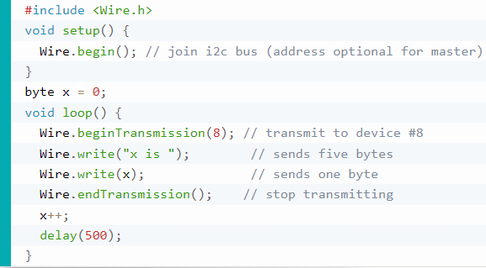
Программа ведущего

Slide 9
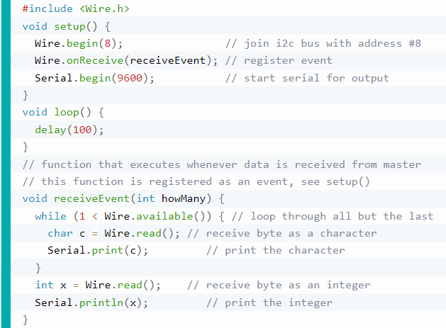
Программа ведомого

Slide 10
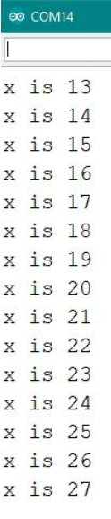
При использовании данной программы в мониторе порта ведомого (slave) устройства получим вот такие данные.

Slide 11
Двусторонняя связь между двумя Arduino с использованием I2C.
Для реализации двусторонней связи между двумя Arduino с помощью шины I2C напишем программу, в которой будем отправлять сообщение "Hello" ведомому устройству, а ведомое устройство ответит на полученное сообщение словом "Hi". В данном примере две Arduino Uno используются как ведущий (master) и ведомый (slave).

Slide 12
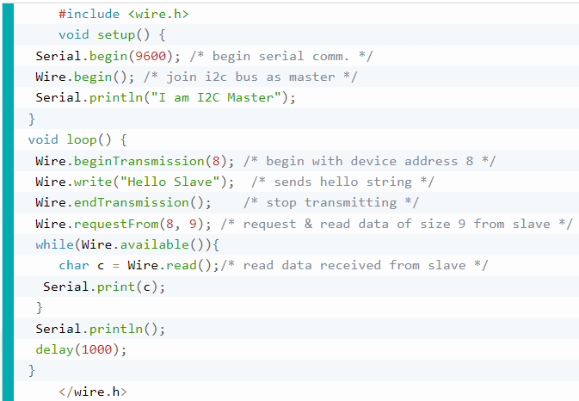

Slide 13
